Slide 1
Growing APLers
Rich Park

Slide 2
dyalog.tv
APL Seeds '23
arraycast.com
YouTube:
Dyalog Ltd.
Dyalog Usermeeting
Adam's APL
RikedyP
Jeremy Howard
code_report
apl.news
apl.wiki
apl.chat
APL Farm on Discord
/r/apljk
stackoverflow.com
forums.dyalog.com
tutorial.dyalog.com
mastering.dyalog.com
course.dyalog.com
xpqz.github.io/learnapl
mooc.fi
dyalog.com/getting-started.htm

Slide 3
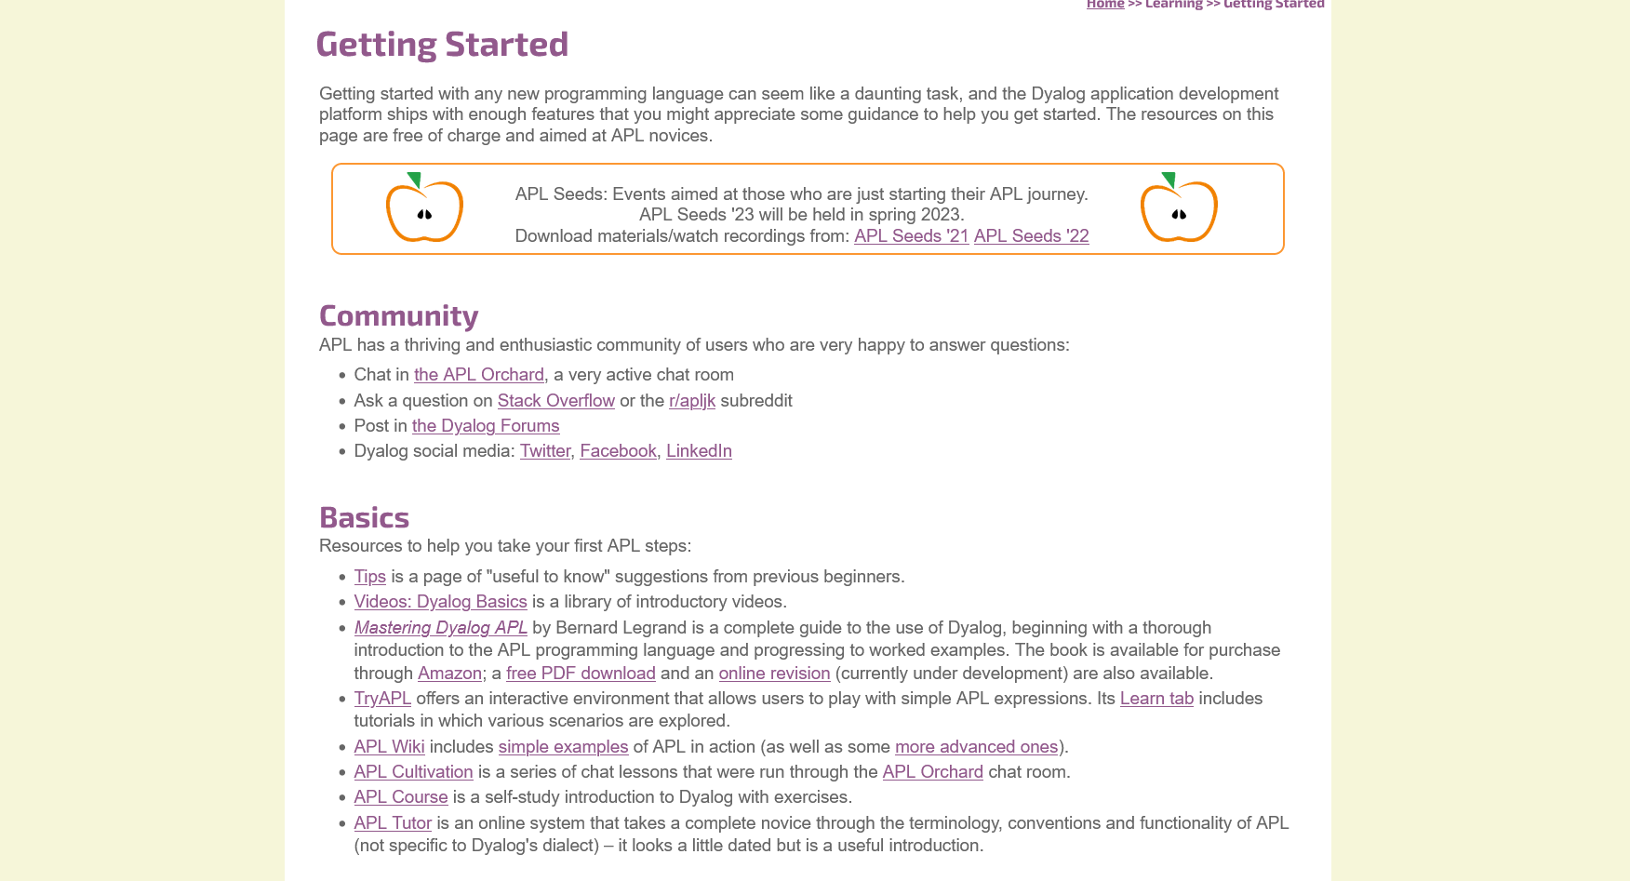

Slide 5
The Array Cast
arraycast.com

Slide 6
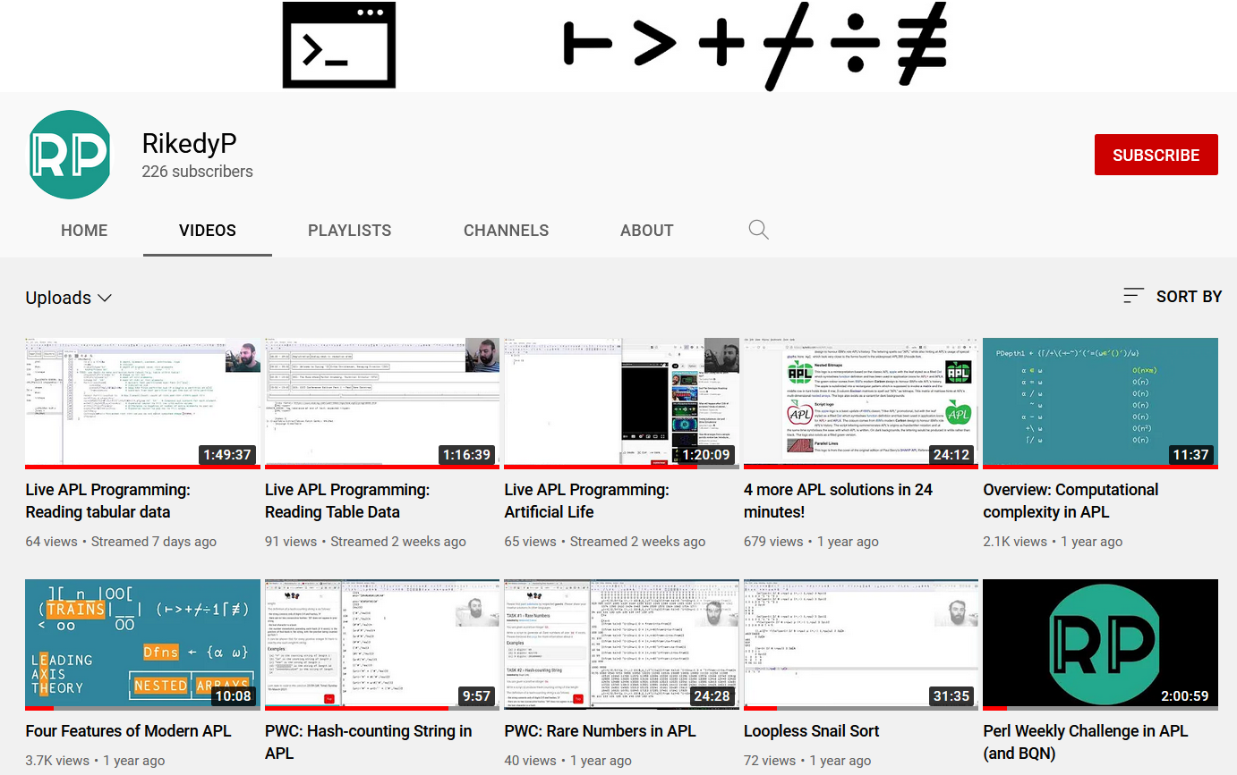

Slide 7
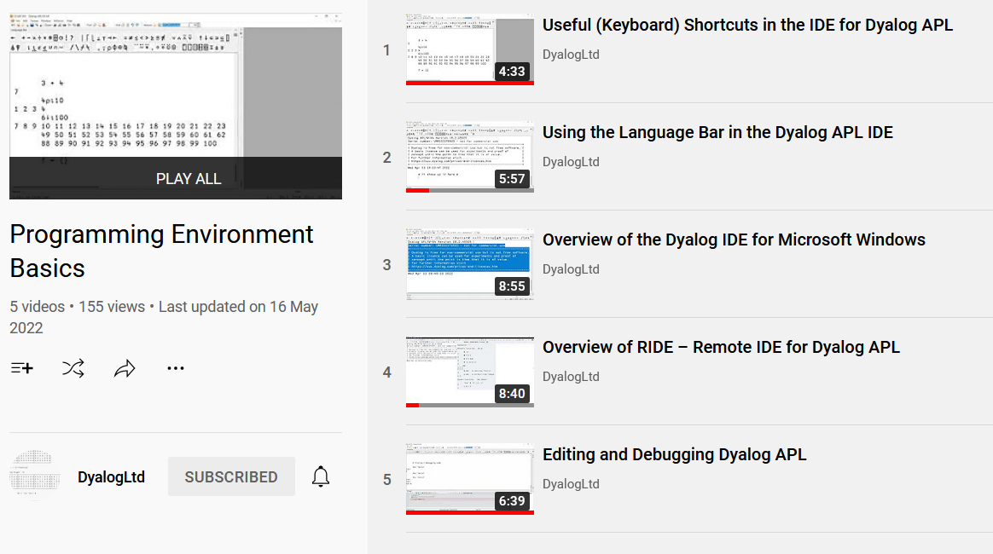

Slide 9
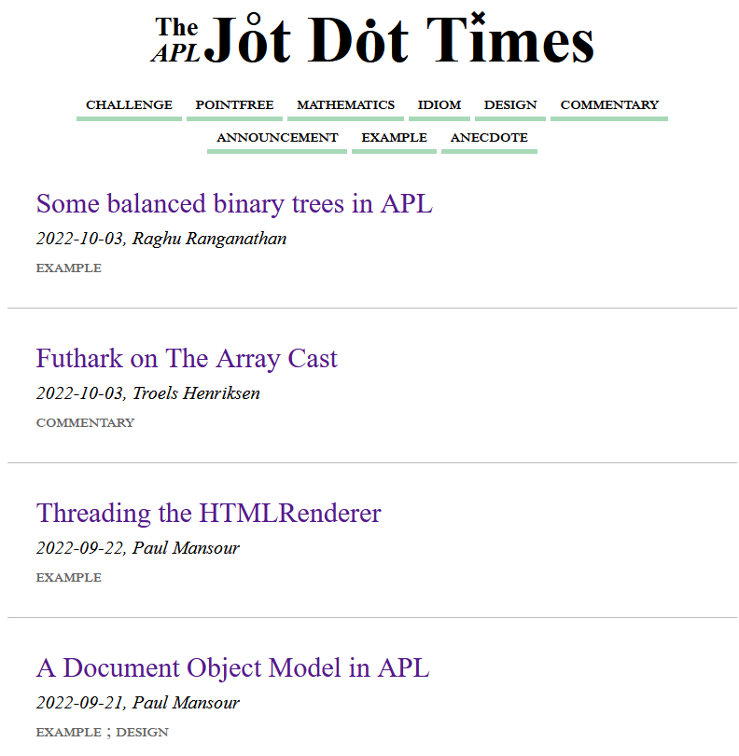
apl.news

Slide 10
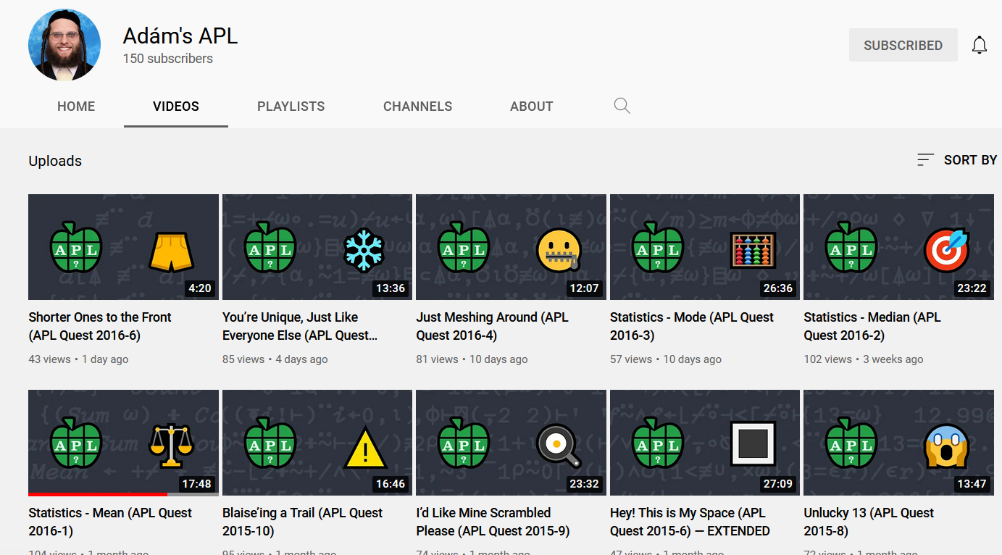
youtube.com/user/abrudz

Slide 11
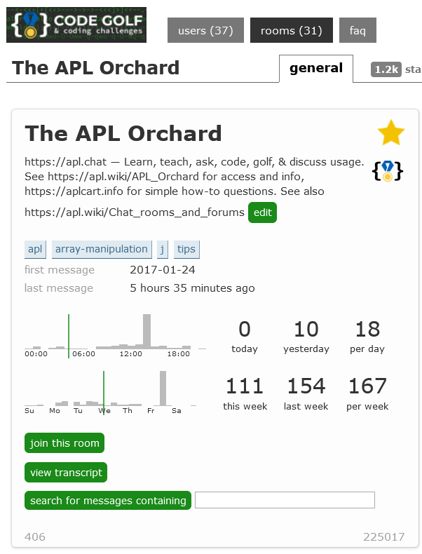
apl.chat

Slide 12
The APL Farm on
discord.gg/cYbMMw5D
reddit.com/r/apljk

Slide 13
APL Seeds '23
Spring 2023
New and prospective APL users
What is your APL story? We'd love to hear
aplseeds@dyalog.com

Slide 16
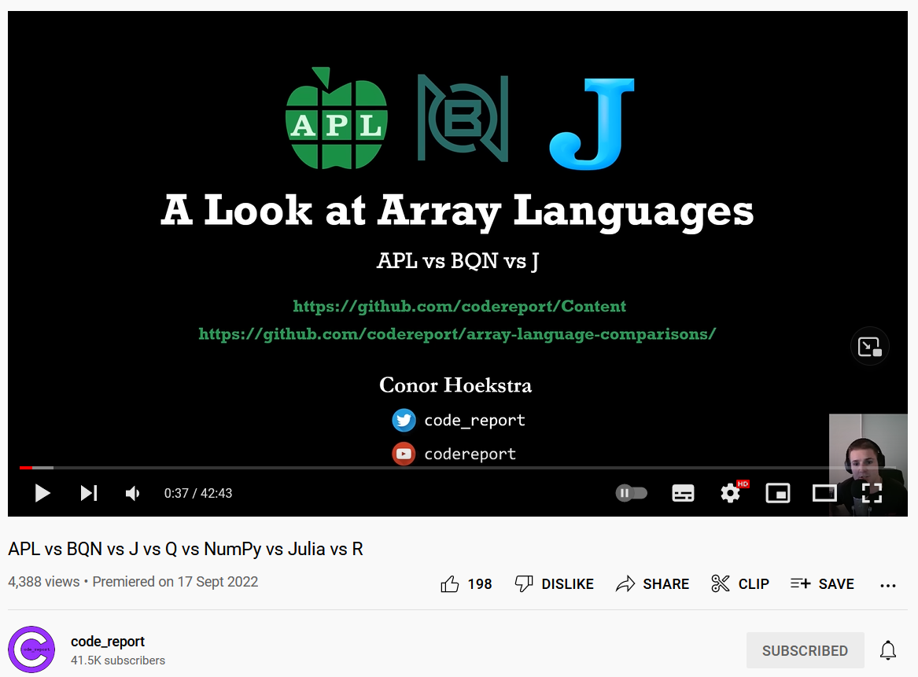

Slide 17
FinnAPL spring meeting
APL Germany spring meeting

Slide 18
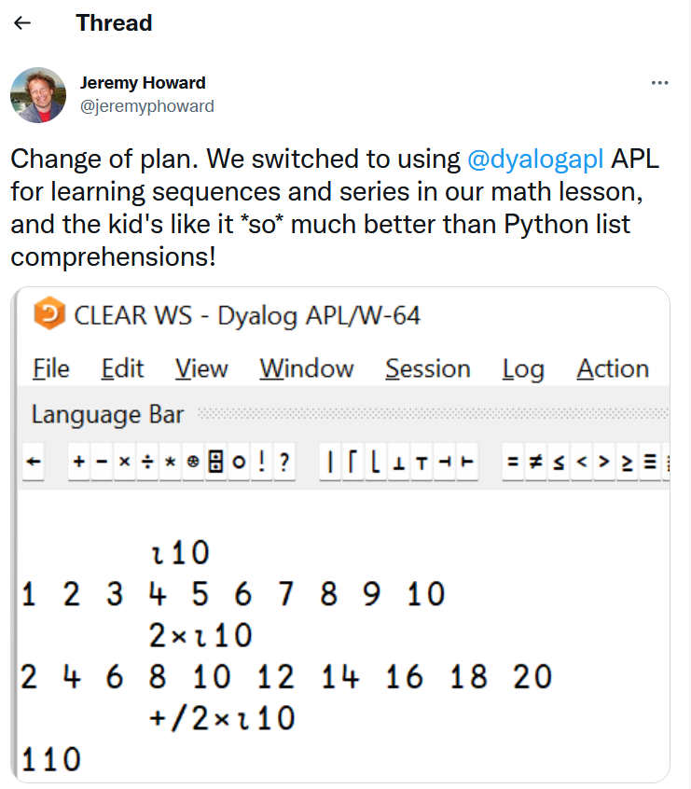

Slide 21
esolangconf.com

Slide 22
Teaching APL

Slide 23
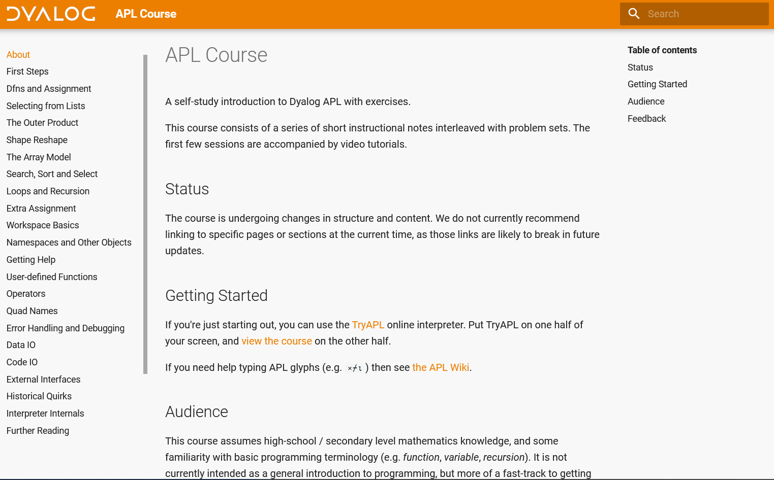

Slide 25
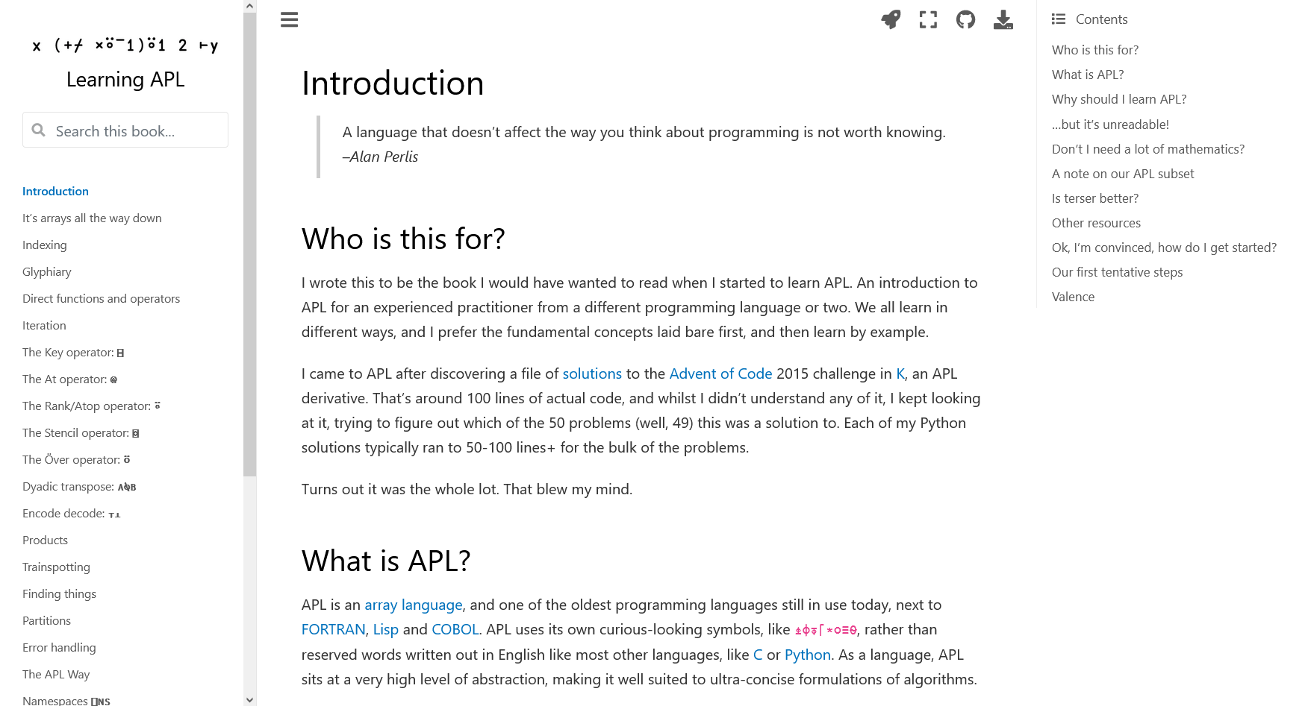

Slide 26
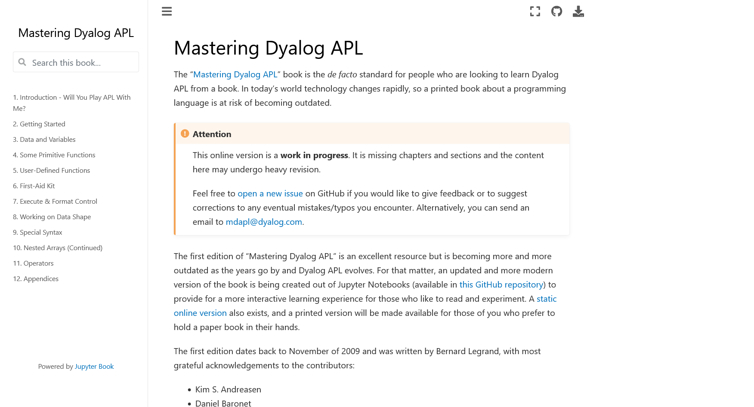

Slide 29
tutorial.dyalog.com
mastering.dyalog.com
course.dyalog.com
xpqz.github.io/learnapl
aplclass.com/book

Slide 30
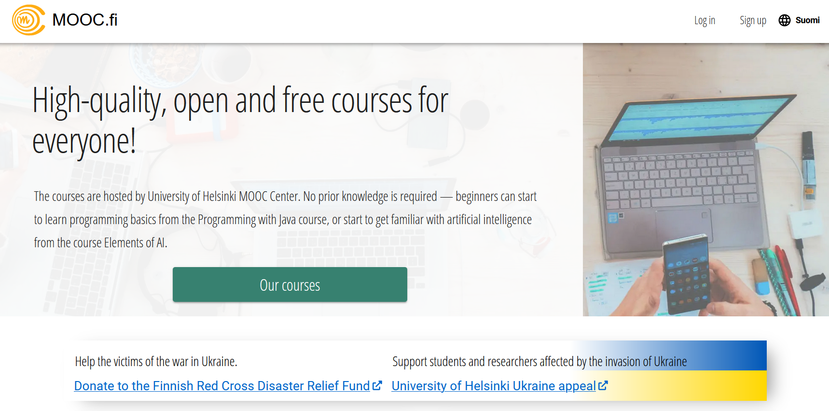

Slide 31
"Libraries are super useful but I am fascinated that APL has sort of them come this far without having a huge package repository which everyone uses I think it's really interesting that if when solving something in APL the first thing you do is not go search on the internet for some ready-made solution but actually looking at the problem and saying can I do this myself and usually you can"
- Alve Björk - Young APLers' Panel, Dyalog '19

Slide 32
Get ans fastly

Slide 33
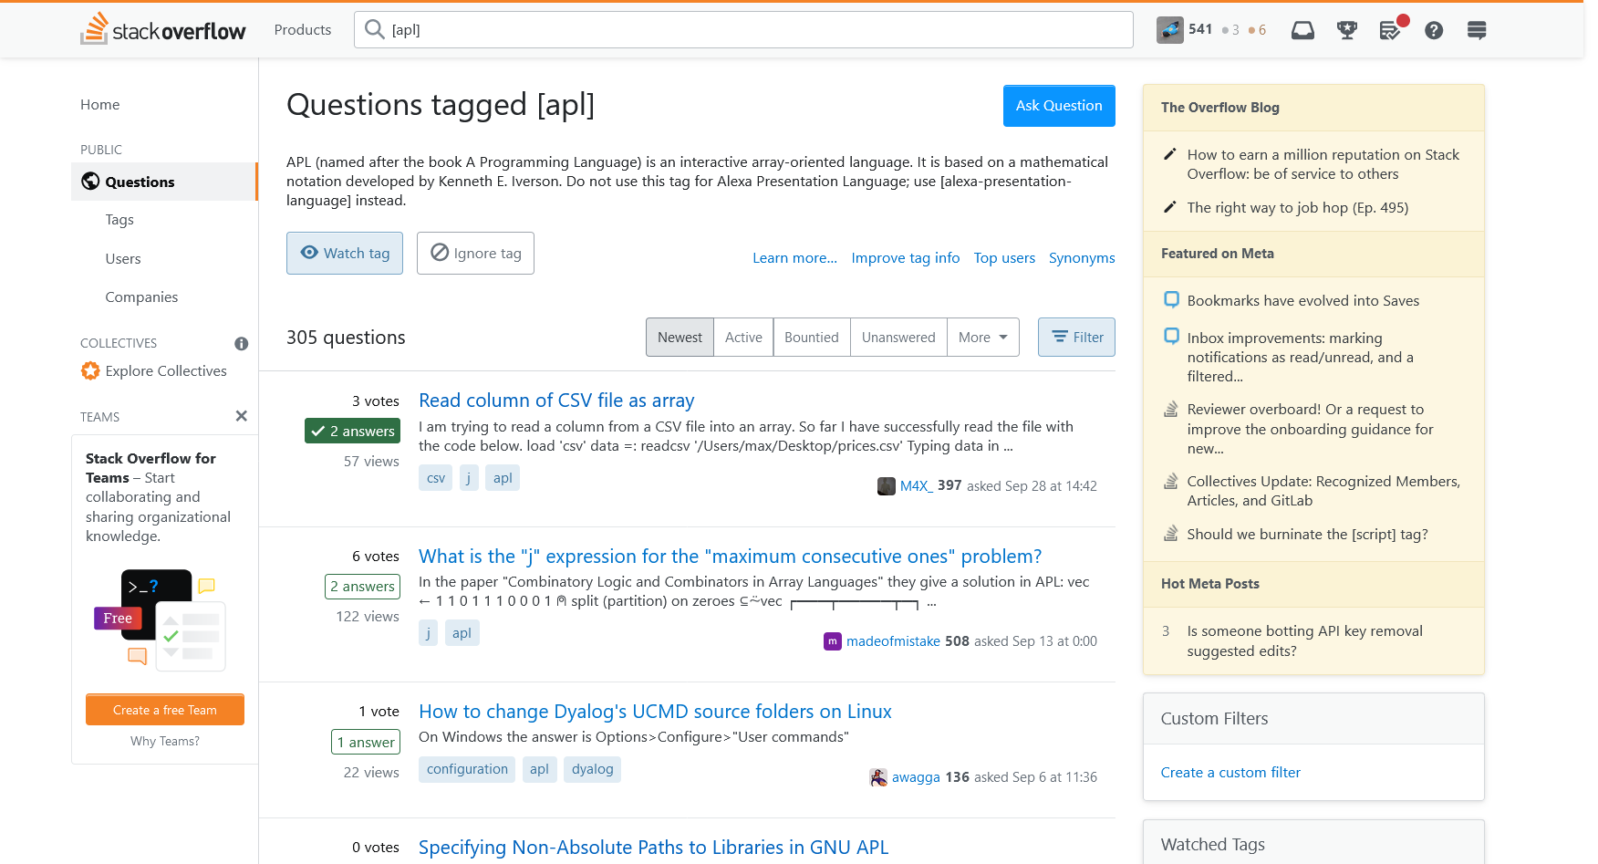
4

Slide 34
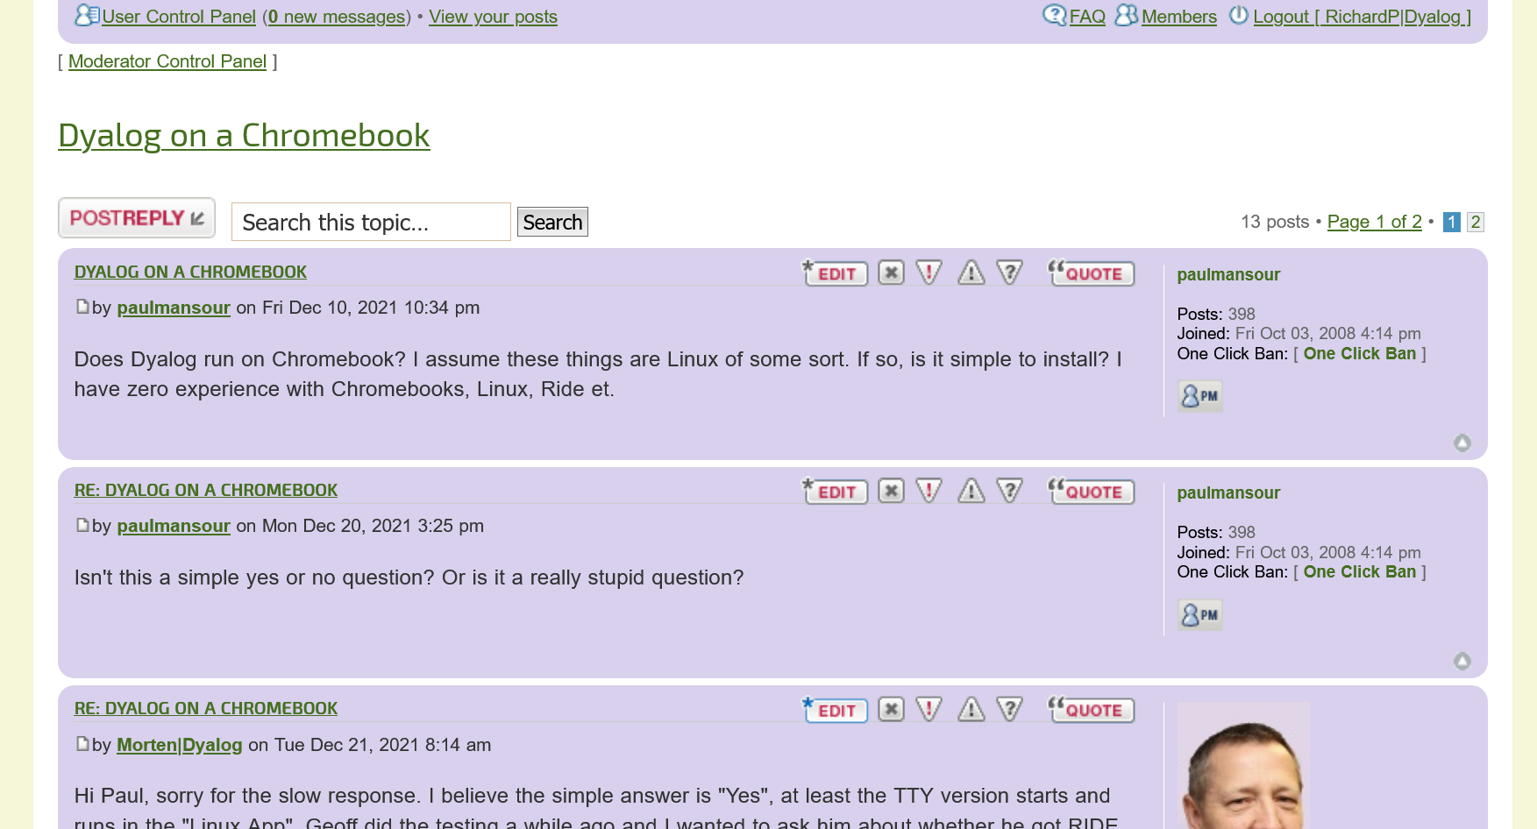

Slide 35
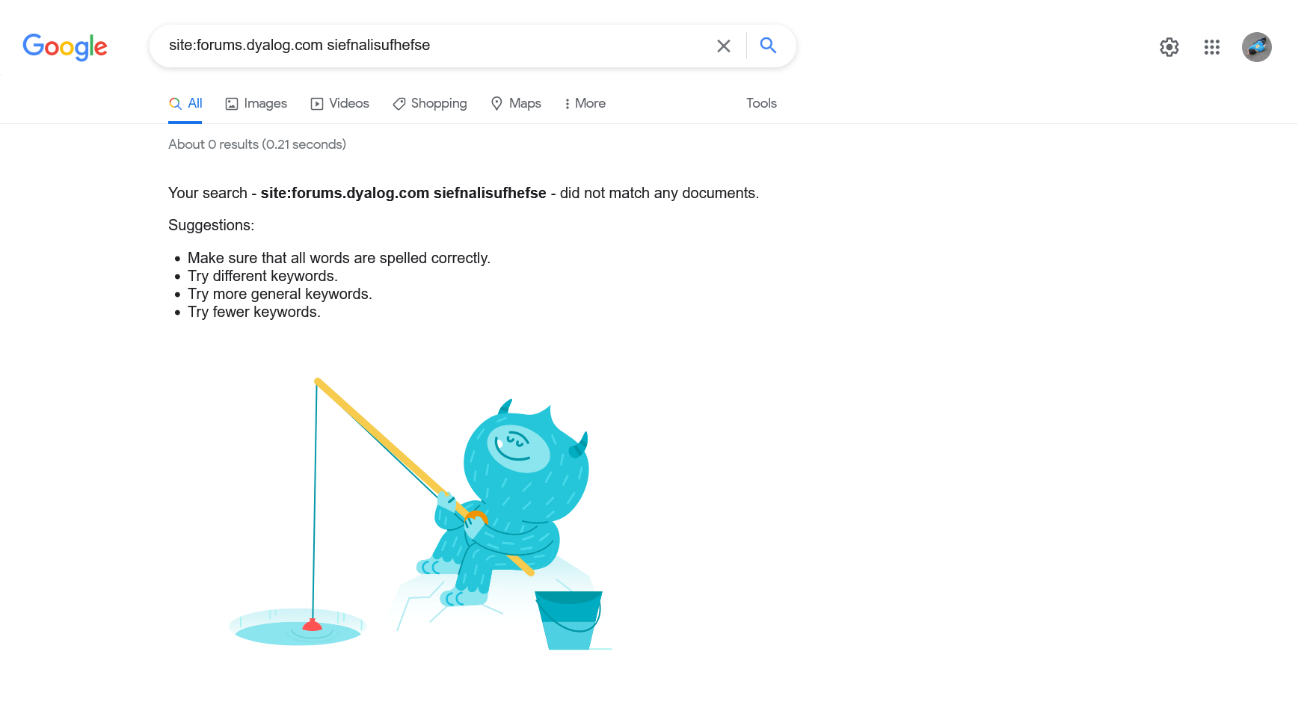

Slide 36
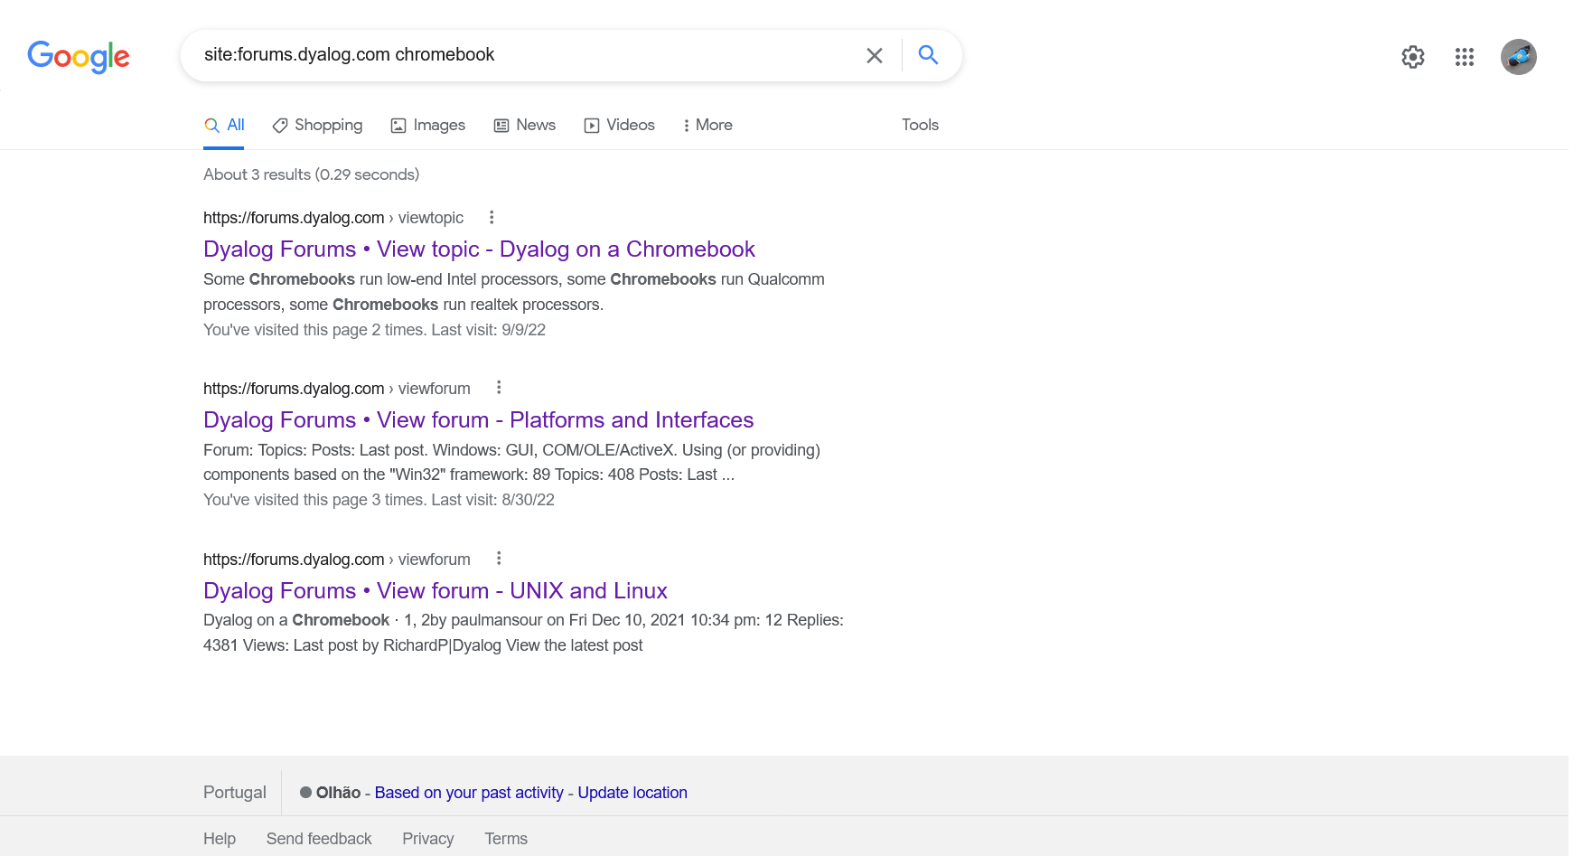

Slide 37
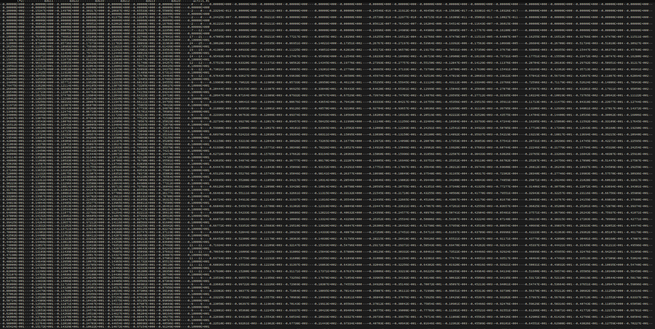

Slide 38
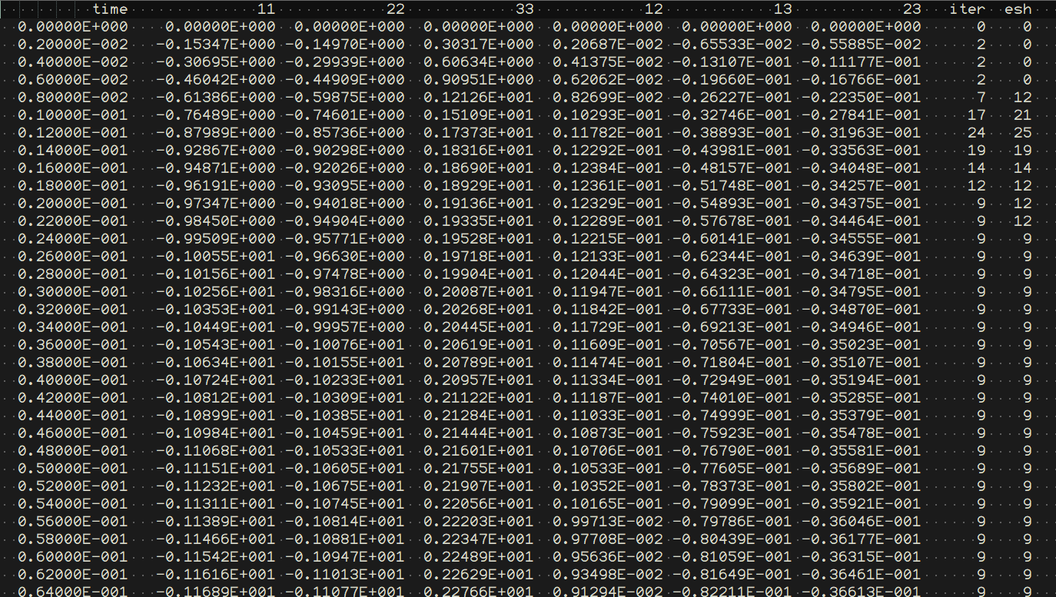

Slide 39
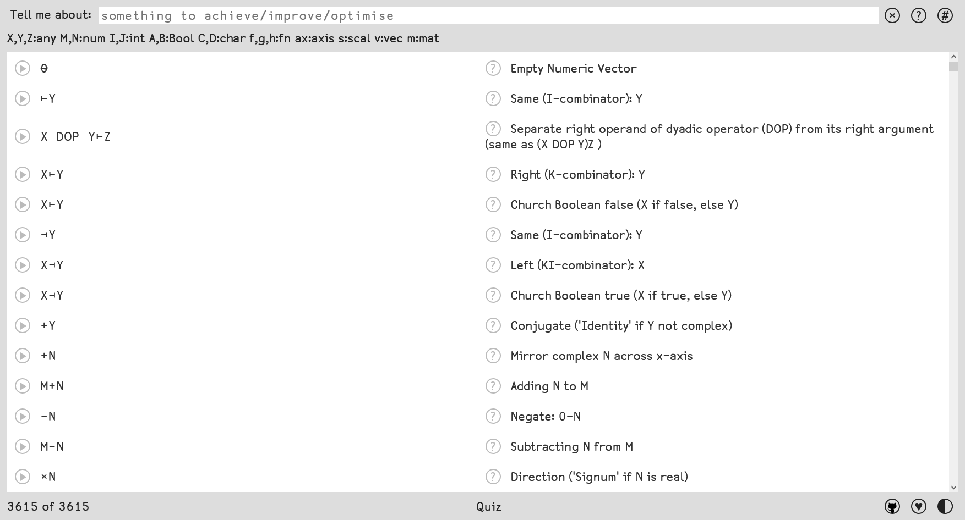
aplcart.info

Slide 40
table ← ⊃⎕NGET'/t/proc.out'1
d←↓⍉↑{⊃{∧/⍺:⍵ ⋄ ⎕SIGNAL 7}/⎕VFI'0'@(=∘'+')'¯'@(=∘'-')⍵}¨1↓table
⎕CSV⍠'Separator' ' '⊢('^\s+' '\s+'⎕R'' ' '⊢table)'S' 4

Slide 41
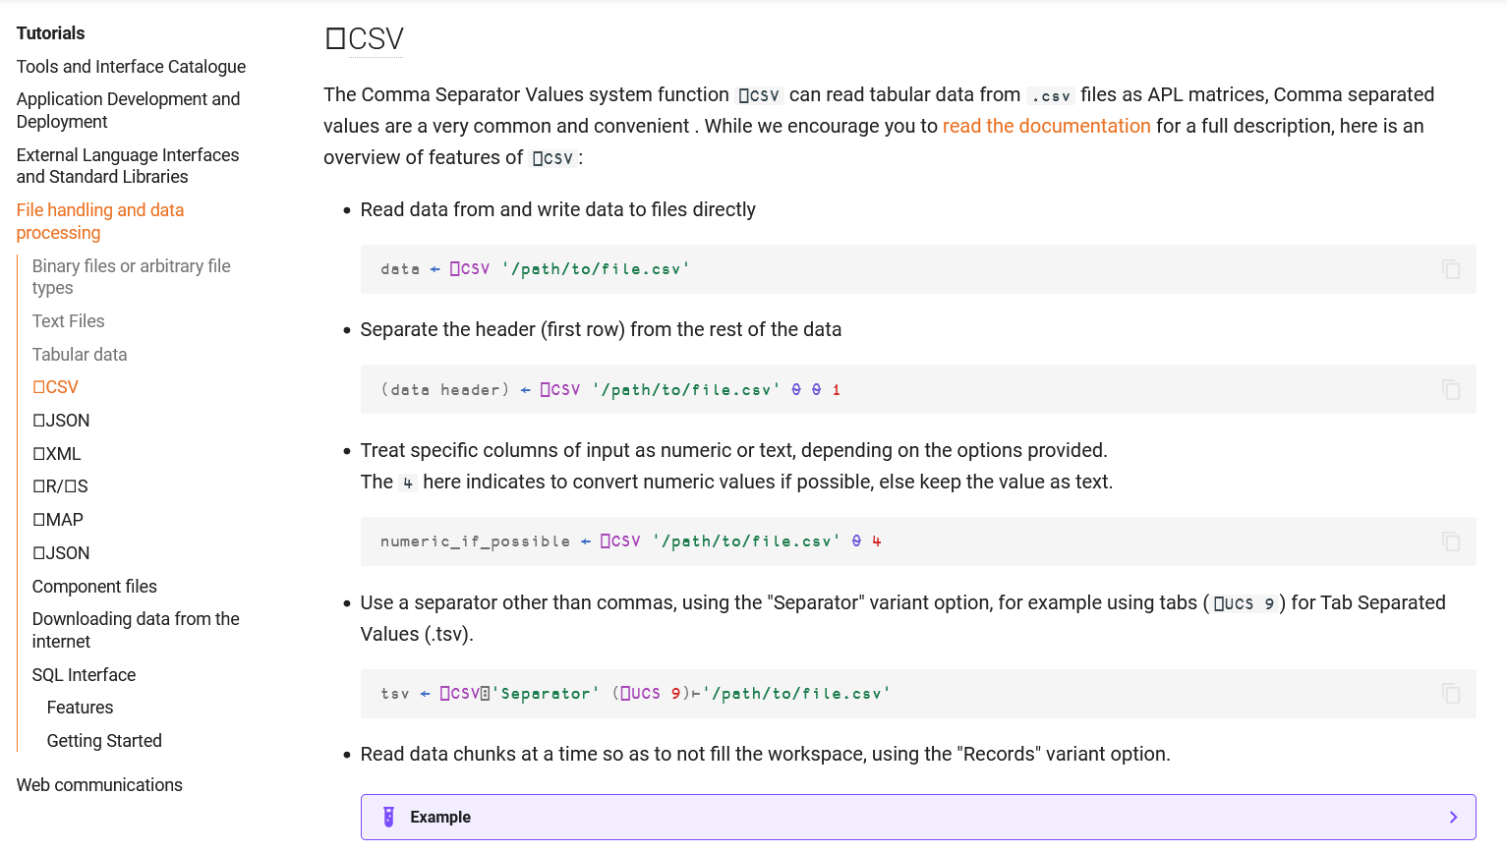

Slide 42
table ← ⊃⎕NGET'/t/proc.out'1
d←↓⍉↑{⊃{∧/⍺:⍵ ⋄ ⎕SIGNAL 7}/⎕VFI'0'@(=∘'+')'¯'@(=∘'-')⍵}¨1↓table
⎕CSV⍠'Separator' ' '⊢('^\s+' '\s+'⎕R'' ' '⊢table)'S' 4
ReadTable '/t/proc.out'

Slide 43
'LoadTEXT'⎕CY'loaddata'
⎕←3↑t←LoadTEXT '\tmp\proc.out'
┌──────────────────────────────────────────────────────────────────────────────────────────────────────────────────────────────────────────────────────────────────────────────────────────────────────────────────────────────────────────────────────────────────────────────────────────────────────────────────────────────────────────────────────────────────────────────────────────────────────────────────────────────────────────────────────────────────────────────────────────┐
│ time 11 22 33 12 13 23 iter esh res resg resc resm rotslip rotloc ep11 ep22 ep33 ep12(*2) ep13(*2) ep23(*2) mdep11 mdep22 mdep33 mdep12(*2) mdep13(*2) mdep23(*2) mds11 mds22 mds33 mds12 mds13 mds23 activ1.01│
├──────────────────────────────────────────────────────────────────────────────────────────────────────────────────────────────────────────────────────────────────────────────────────────────────────────────────────────────────────────────────────────────────────────────────────────────────────────────────────────────────────────────────────────────────────────────────────────────────────────────────────────────────────────────────────────────────────────────────────────┤
│ 0.00000E+000 0.00000E+000 0.00000E+000 0.00000E+000 0.00000E+000 0.00000E+000 0.00000E+000 0 0 0.00000E+000 0.00000E+000 0.00000E+000 0.00000E+000 0.00000E+000 0.00000E+000 0.00000E+000 0.00000E+000 0.00000E+000 0.00000E+000 0.00000E+000 0.00000E+000 0.00000E+000 0.00000E+000 0.00000E+000 0.00000E+000 0.00000E+000 0.00000E+000 0.00000E+000 0.00000E+000 0.00000E+000 0.00000E+000 0.00000E+000 0.00000E+000 0.00000E+000│
├──────────────────────────────────────────────────────────────────────────────────────────────────────────────────────────────────────────────────────────────────────────────────────────────────────────────────────────────────────────────────────────────────────────────────────────────────────────────────────────────────────────────────────────────────────────────────────────────────────────────────────────────────────────────────────────────────────────────────────────┤
│ 0.20000E-002 -0.15347E+000 -0.14970E+000 0.30317E+000 0.20687E-002 -0.65533E-002 -0.55885E-002 2 0 0.23294E-013 0.00000E+000 0.39211E-003 0.00000E+000 0.00000E+000 0.00000E+000 -0.24546E-016 -0.21912E-016 0.46458E-016 -0.15630E-017 -0.33381E-017 -0.10326E-017 0.00000E+000 0.00000E+000 0.00000E+000 0.00000E+000 0.00000E+000 0.00000E+000 0.00000E+000 0.00000E+000 0.00000E+000 0.00000E+000 0.00000E+000 0.00000E+000 0.00000E+000│
└──────────────────────────────────────────────────────────────────────────────────────────────────────────────────────────────────────────────────────────────────────────────────────────────────────────────────────────────────────────────────────────────────────────────────────────────────────────────────────────────────────────────────────────────────────────────────────────────────────────────────────────────────────────────────────────────────────────────────────────┘

Slide 44
What else do we need?
Practical APL
Show the rest of the world that we can do
Tools for leveraging APL in the context of modern software

Slide 45
APL as a Tool of Thought

